Slide 1
Conferința „Rolul Spitalelor Municipale, Orășenești, Mono-specialitate în imbunătățirea calității actului medicalprezent și perpective
ROLUL RUGĂCIUNII ÎN ASISTENȚA SOCIALĂ A PACIENȚILOR SPITALIZAȚI
Pr. Lect. Univ. Dr. Ilarion Mâță
Facultatea de Teologie Ortodoxă din Iași– Specializarea Asistență socială
Complexul rezidențial de servicii medico-sociale pentru persoane vârstnice Hârja, jud. Bacău
Casa de Cultură „Elisabeta Bostan”, Buhuși
02 septembrie 2022

Slide 2
CONTEXTUL
În contextul Anului omagial al rugăciunii în viața Bisericii și a creștinului și a Anului comemorativ dedicat sfinților isihaști Simeon Noul Teolog, Grigore Palama și Paisie de la Neamț, spiritualitatea reprezintă o temă esențială pentru bunăstarea și vindecarea bio-psiho-socio-spirituală a pacientului.
Preocuparea sfinților isihaști pentru întâlnirea intimă a omului cu Dumnezeu prin rugăciune, este atât de evidentă, încât viața, opera și lucrarea lor socială, vine să confirme faptul că spiritualitatea în asistența socio-medicală este sine-qua-non, iar pacientul (omul aflat în suferință) are o aplecarea mai deosebită asupra vieții religioase și a comuniunii cu divinitatea.

Slide 3
1. Filantropia la sfinții isihaști
Sfinții isihaști și-au pus amprenta nu doar pe viața lăuntrincă a credincioșilor practicanți, ci și asupra raportării corecte față de nevoile medico-sociale și comunitare ale semenilor noștri.

Slide 4
a. Sfântul Simeon Noul Teolog ( 949 – 1022 )
Cateheza a noua a Sf. Simeon Noul Teolog, intitulată „Milostenia (Filantropia) și viața duhovnicească”, are o abordare extrem de interesantă, atât în ceea ce privește faptele milei trupești, dar mai ales urcușul duhovnicesc, bazat pe o hrănire spirituală a celor „nehrăniți și goi de dreptatea lui Dumnezeu”.

Slide 5
b. Sf. Paisie de la Mănăstirea Neamț(1722-1794)
În istoria spiritualității românești, Sfântul Paisie de la Mănăstirea Neamț ocupă un loc deosebit. Și dacă oamenii în general sunt irepetabili, cu atât mai mult sfinții. Sfântul Paisie a trăit și activat într-o vreme în care monahismul în general, chiar și cel athonit, era într-o perioadă de decădere. Dumnezeu, Domnul istoriei, în pronia Sa a rânduit ca în această perioadă să activeze unul dintre marii oameni duhovnicești care, nu numai că a redescoperit frumusețea vieții spirituale, dar a și creat un curent de reînnoire spirituală, paisianismul, cu valente sociale, medicale și filantropice.

Slide 6
Preocupări de asistență socio-medicală ale Cuviosului Paisie.
Un spirit atât de înduhovnicit ca al starețului Paisie nici nu ar fi putut să treacă cu vederea una dintre poruncile cele mai mari ale Evangheliei: grija pentru săraci, pentru bolnavi, pentru bătrâni și pentru toți nenorociții și apăsații soartei. Așezământul din 1763, de la Mănăstirea Dragomirna, reactualizat la Secu și Neamț, statornicește câteva reguli esențiale care vădesc preocupare pentru cei suferinzi și bolnavi. Într-unul din punctele Așezământului se precizează: „Se cuvine numaidecât ca înlăuntrul mănăstirii să fie înființată bolniță (mic spital), pentru frații care ar cădea în felurite boale; ca cel bolnav să aibă osebită sieși dietă, pentru tratament, mâncare și băutură și în totul liniște și căutare...”(Serghei Cetfericov, Instituții..., p.443).

Slide 7
La Mănăstirea Secu a făcut o bolniță și un cămin pentru călugării vârstnici, despre care se păstrează câteva informații (o înzestrase cu sobe, cu lemnul necesar încălzirii ei, cu toate cele trebuincioase bunei funcționări). De asemenea, la Mănăstirea Neamț, avea să organizeze o bolniță aparte, un ospiciu, pentru bolnavii cu afecțiuni psihice. Paisie avea viziunea organizării nu doar a unor bolnițe oarecare, în mănăstiri, ci chiar a unor adevărate spitale, în care să se bucure de îngrijire nu numai monahii, ci și credincioșii mireni, pentru că mănăstirea, în viziunea sa, era ocrotitoarea tuturor bolnavilor. (Pr. Ion Vicovan, Istoria Bisericii..., pp. 113)

Slide 8
2. Intervenții în comunitate pentru creșterea bunăstării medicale, spirituale și psiho-emoționale a persoanei vârstnice
Limitarea răspindirii COVID-19 în rândul persoanelor vârstnice prin serviciul social de îngrijire a vârstnicilor la domiciuliu oferit de Asociația „Sf. Voievod Ștefan cel Mare – Hârja”, jud. Bacău.
În contextul îmbolnăvirii populației cu noul coronavirus (COVID-19), Asociația „Sf. Voievod Ștefan cel Mare - Hârja” a întrepins multe activități de asistență socială și socio-medicală cu scopul limitării răspândirii pandemiei cu coronavirus și susținerea persoanelor vulnerabile în această perioadă, venind în sprijinul a 7187 persoane vulnerabile de vârsta a treia.

Slide 9
Obiectivul general al proiectului implementat de Ministerul Muncii și Solidarității Sociale prin furnizorii de servicii sociale, a fost creșterea calității vieții și combaterea situațiilor de risc și vulnerabilitate pentru persoanele vârstnice și cu dizabilități izolate la domiciliu sau cu risc de restricții și dificultăți de deplasare.

Slide 10
3. Studiu de cercetare privind Rolul rugăciunii în depășirea momentelor de criză, provocate de pandemie
a. 72 de zile carantină la Complexul medico-social rezidențial pentru persoane vârstnice de la Hârja
In perioada martie-mai 2020, angajații instituției s-au carantinat alături de cei 105 beneficiari, cu scopul limitării răspândirii pandemiei. A fost o experiență unică, o șansă de a ne uni forțele pentru o cauză comună și o perioadă în care ne-am cunocut mai bine, prin efort propriu, rugăciune comună și solidaritate profesională. Am reușit cu toții să ieșim din confortul propriu, indiferent de funcția pe care o aveam. În calitate de coordonator al instituției, am avut șansa să implinesc obligațiile celorlați colegi (curățenie, prepararea hranei, îngrijirea și asistarea vârstnicilor). Ne-am susținut foarte mult unii pe alții.

Slide 11
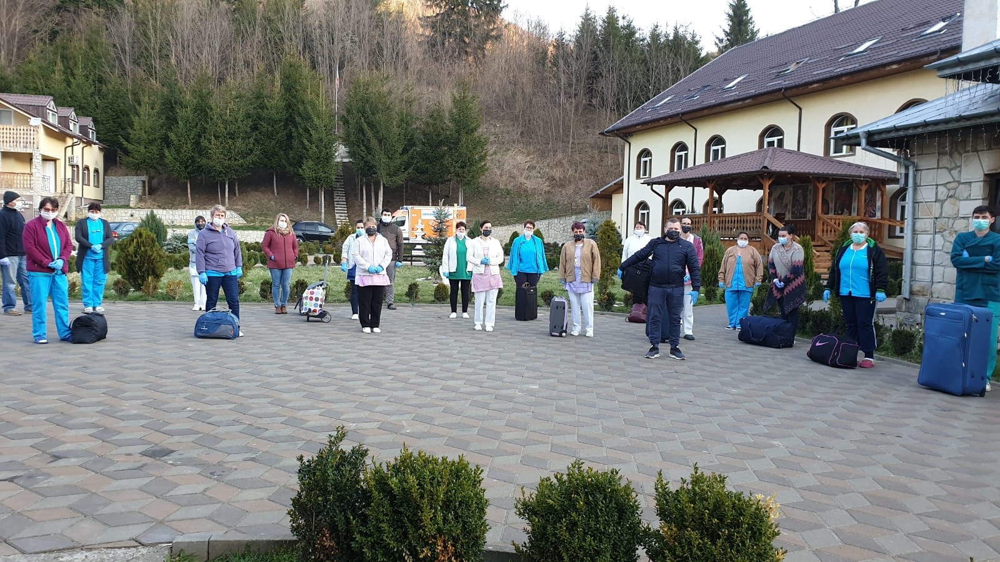

Slide 12
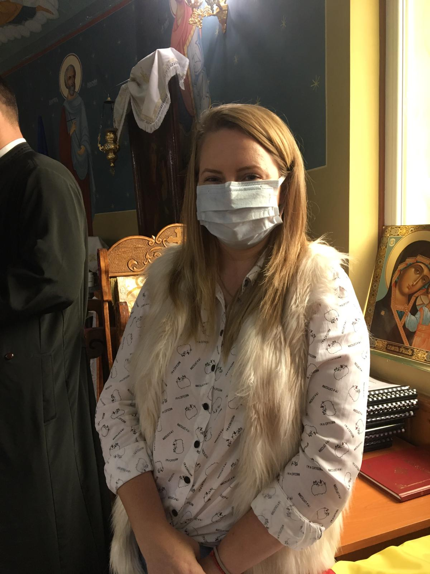
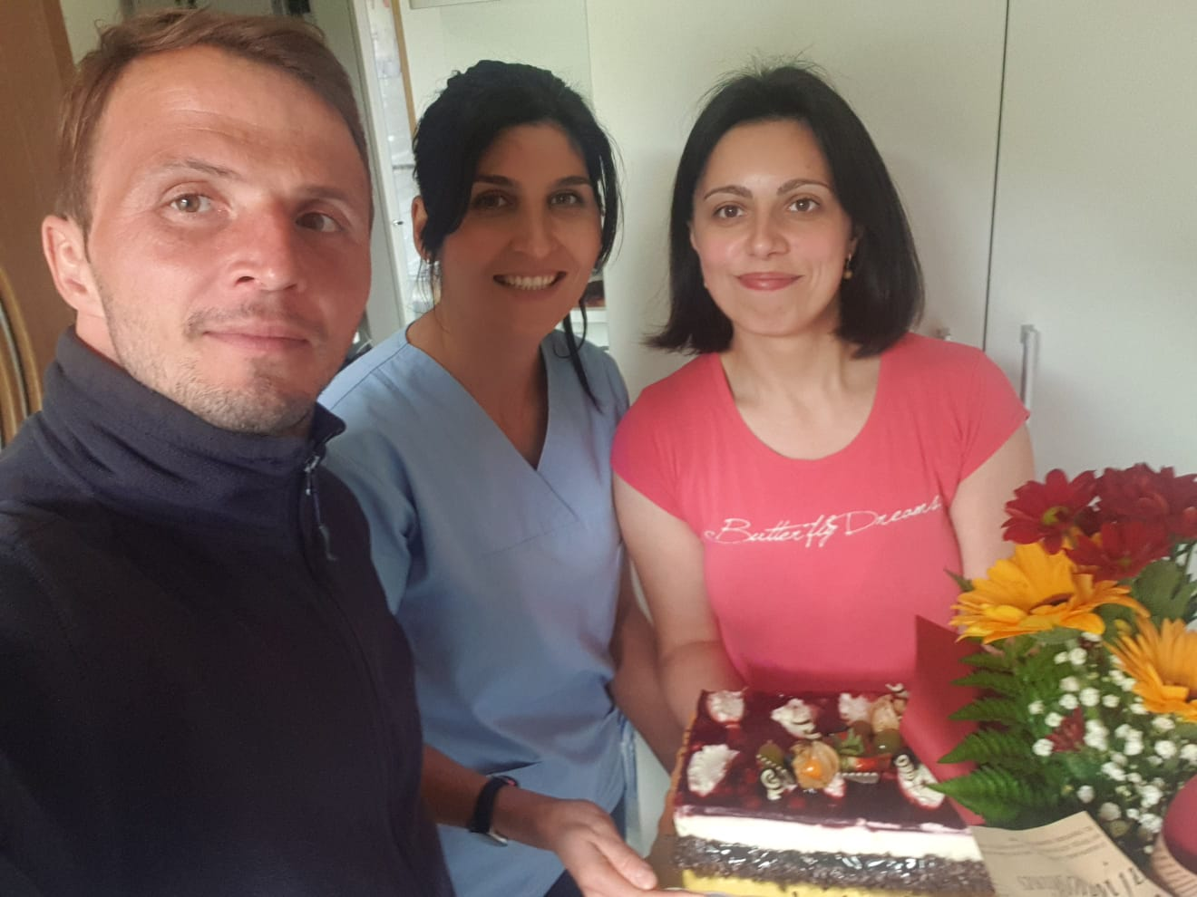

Slide 13
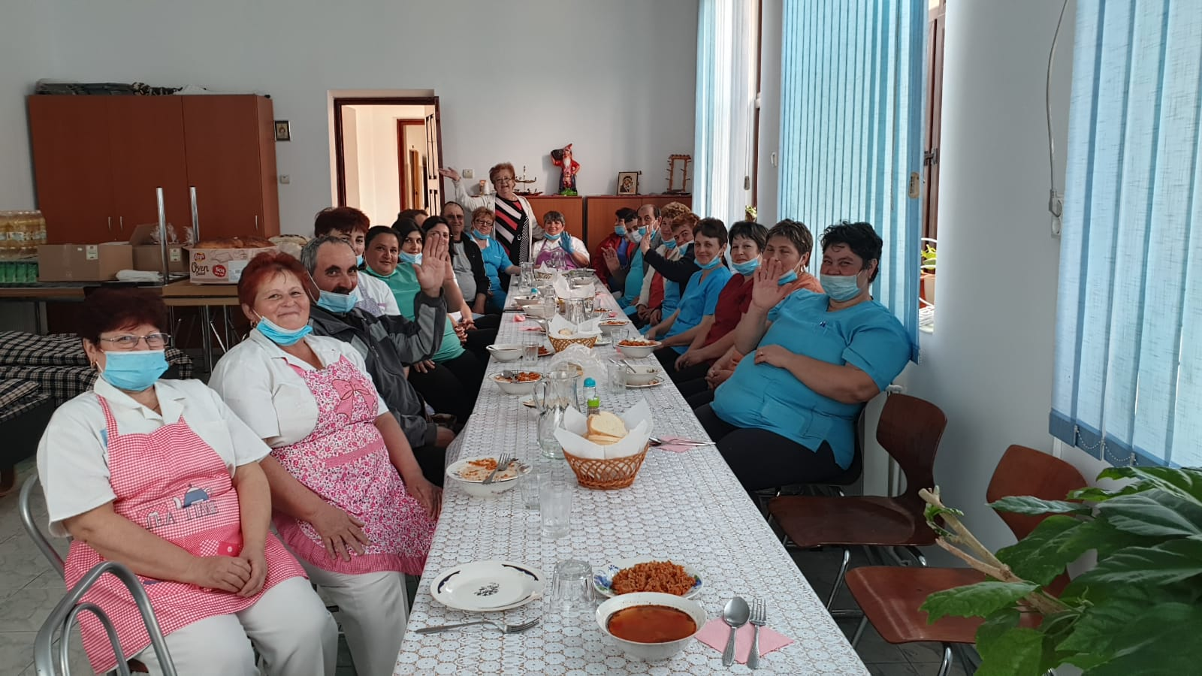

Slide 14
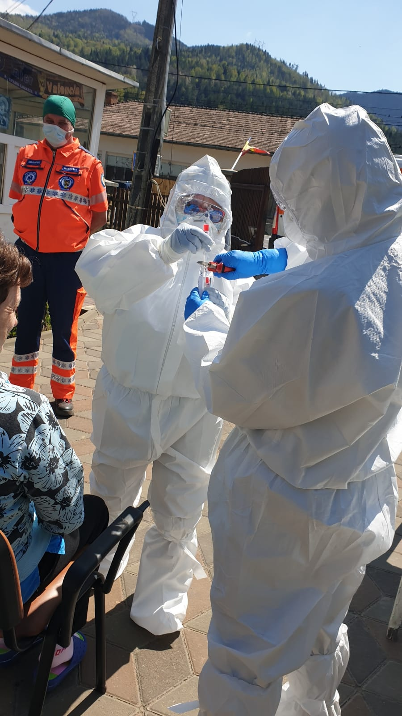
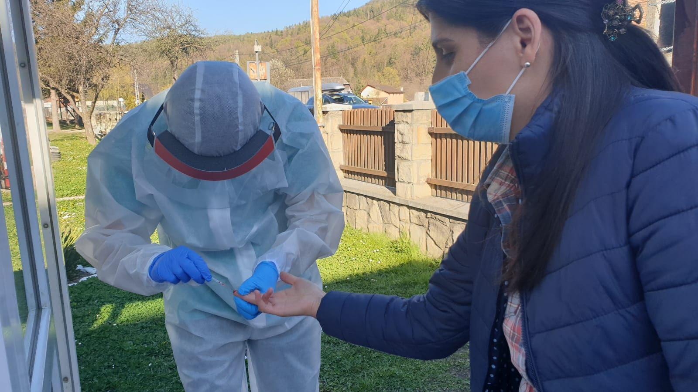

Slide 15
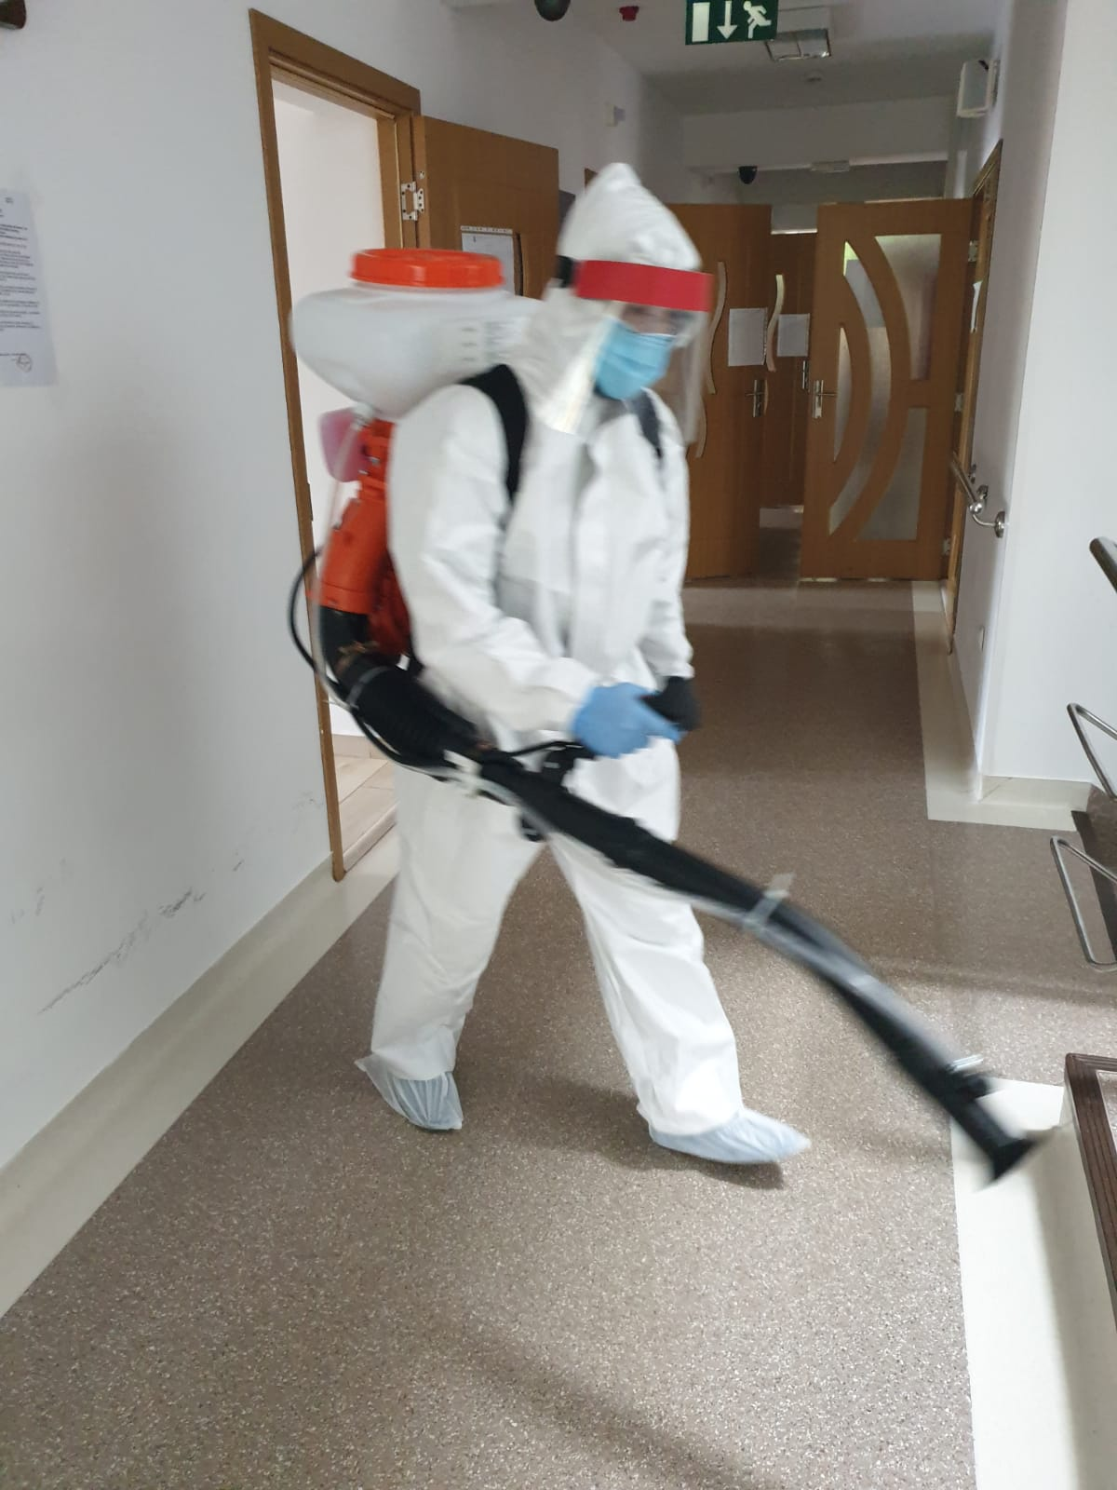
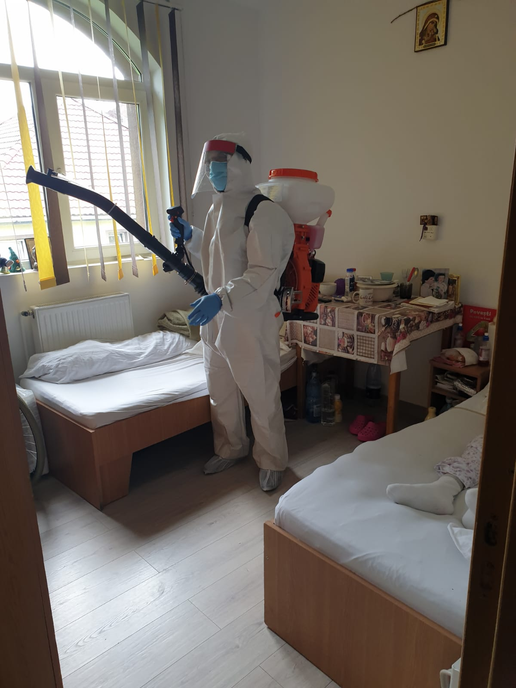
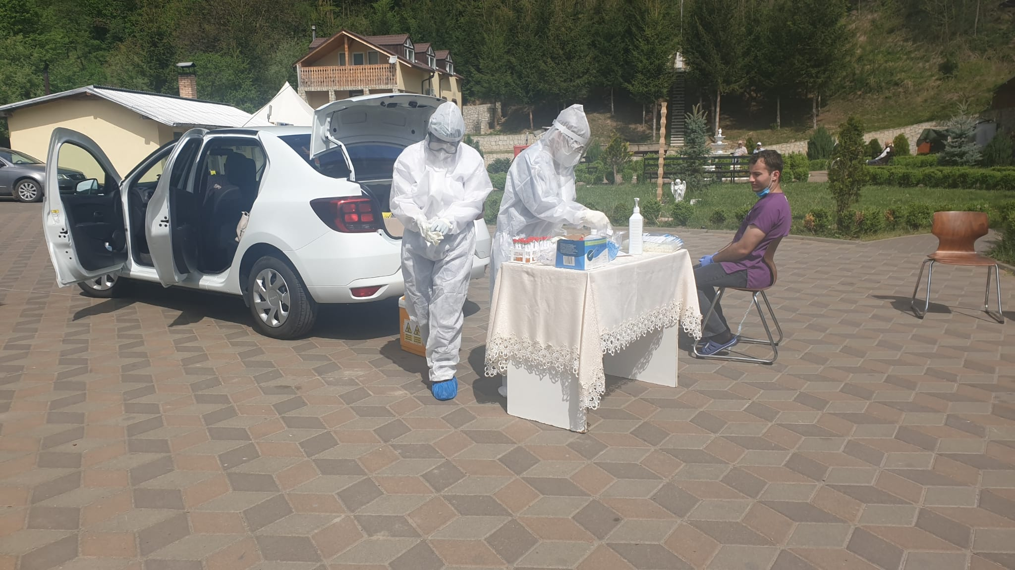

Slide 16
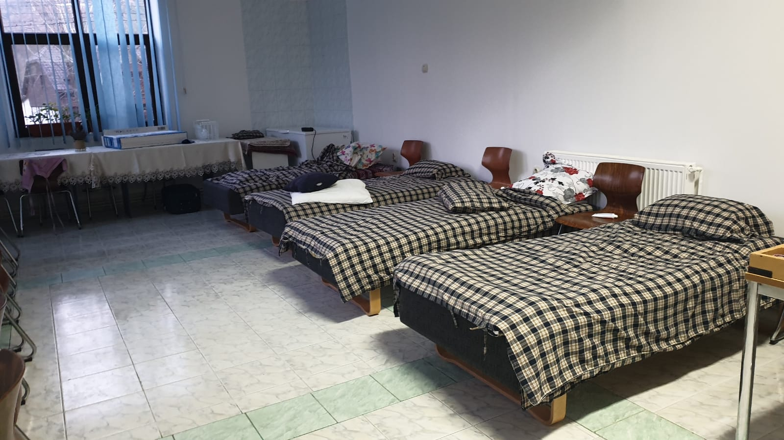
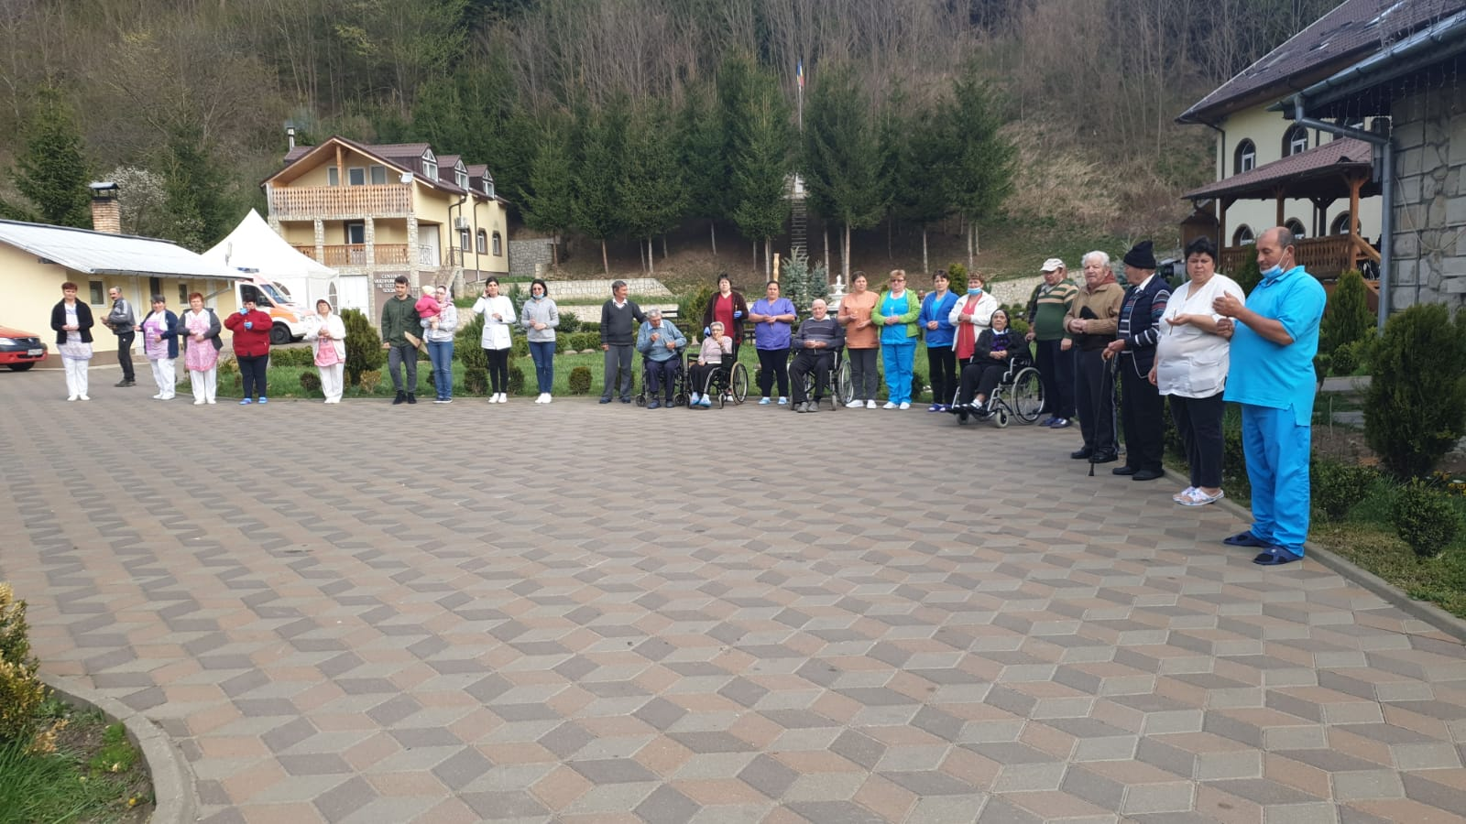

Slide 17
b. Apropierea și identificarea cu suferința vârstnilor rezidenți
Pe tot parcursul zilelor de carantină, suferința vârstnicilor a devenit și suferința noastră. Oră de oră alături de oamenii aflați în grea încercare, oferindu-le suportul nostru emoțional, oferindu-le hrana de zi cu zi, spălându-i și bucurându-i cu prezența și dragostea noastră, am încercat să împlinim vocația și misiunea la care am fost chemați, de a sluji cu timp și fără timp celor aflați în mare dificultate.
Toate acestea s-au petrecut în condițiile în care familiile (un suport extrem de important în viața persoanelor vârstnice în stare paliativă) nu au avut accesul în instituția noastră, comunicarea fiind doar telefonică sau video.

Slide 18
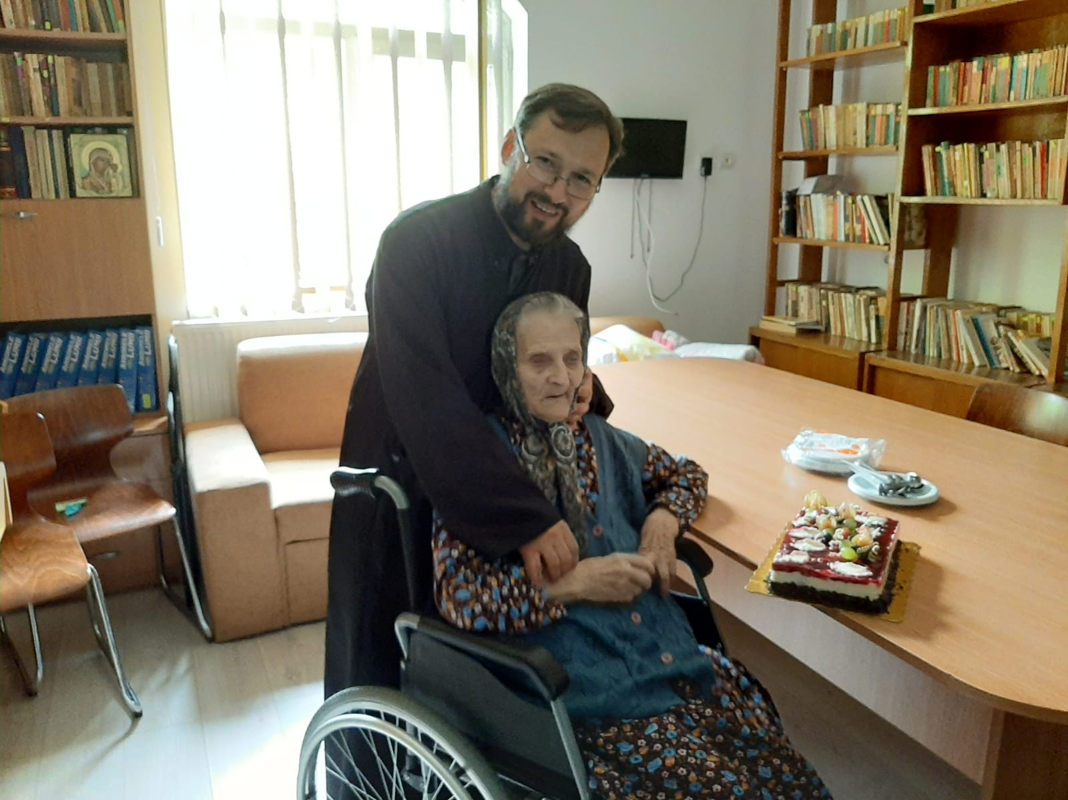

Slide 19
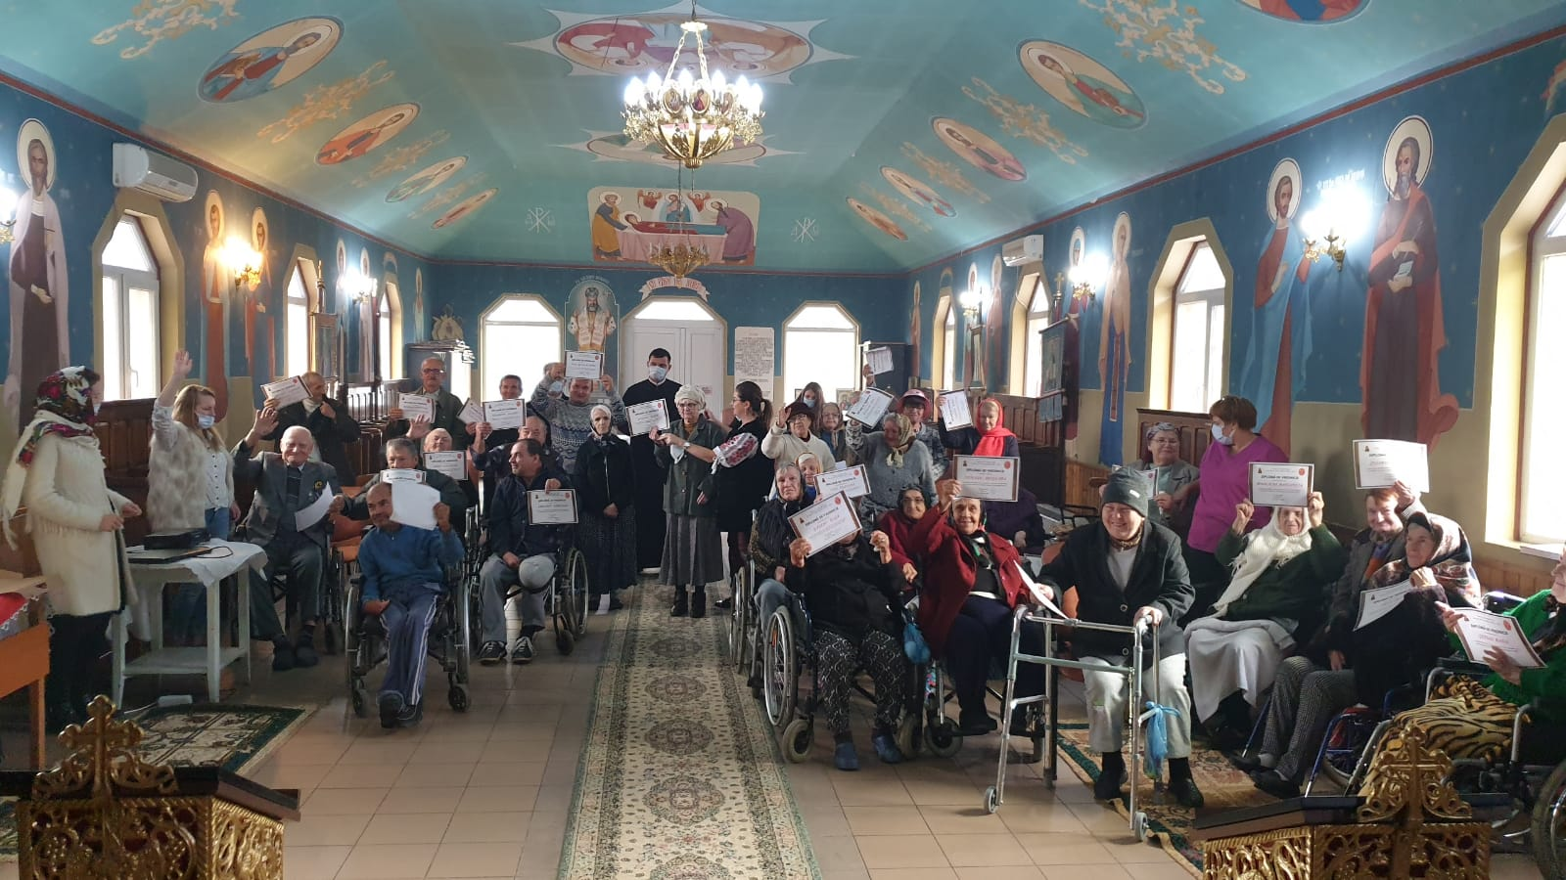

Slide 20
c. Rugăciunea comună și personală în perioada carantinării
Unitatea dintre noi (angajații și rezidenții) a fost dată de Liturghia zilnică, privegherile de toată noaptea făcute la lumânare, practicarea „Rugăciunii lui Iisus”, lecturile filocalice și citirea Sf. Scripturi. Totodată, rezidenții au avut parte continuu de Taina Sf. Spovedanii si a Sf. Euharistii, consiliere spirituală și încurajare din partea echipei pluridisciplinare (preot-asistent social-psiholog-medic-asistent medical), care a reușit să contrabalanseze presiunea mediatică provocată de pandemie și lipsa întâlnirii lor cu familia pe tot parcursul stării de urgență și a stării de alertă națională.

Slide 21
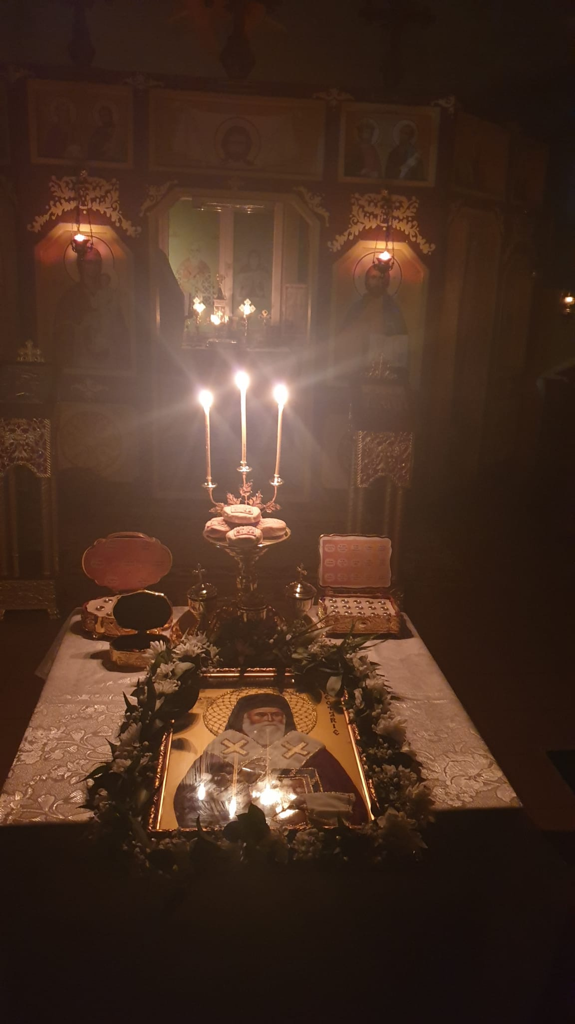
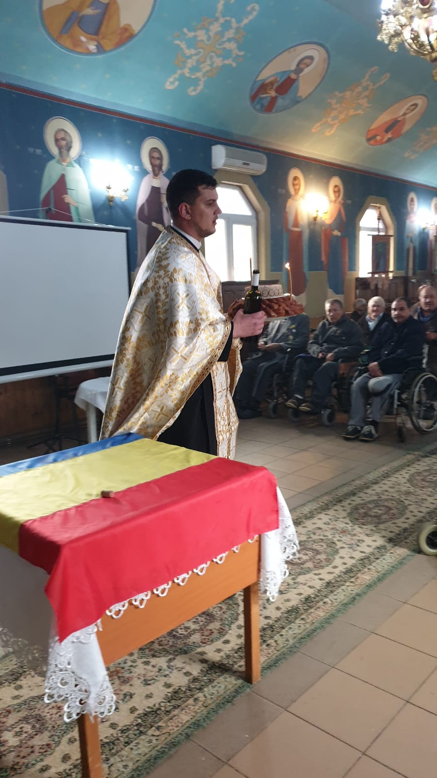

Slide 22
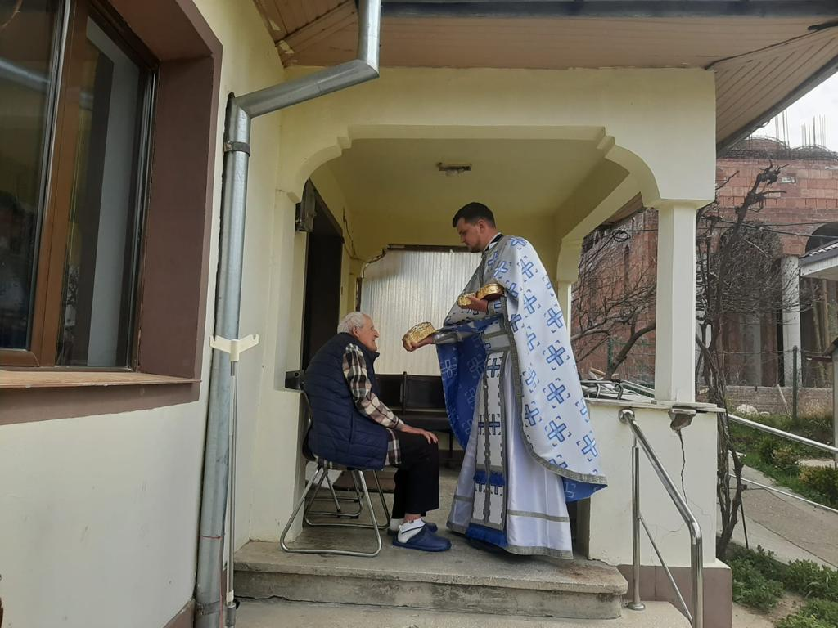

Slide 23
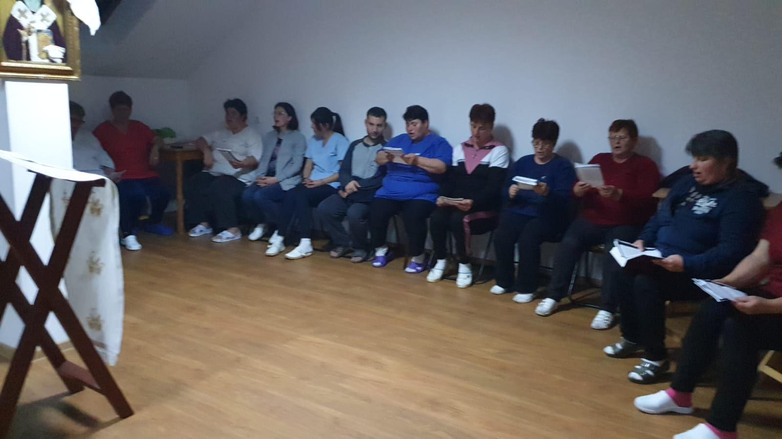

Slide 24
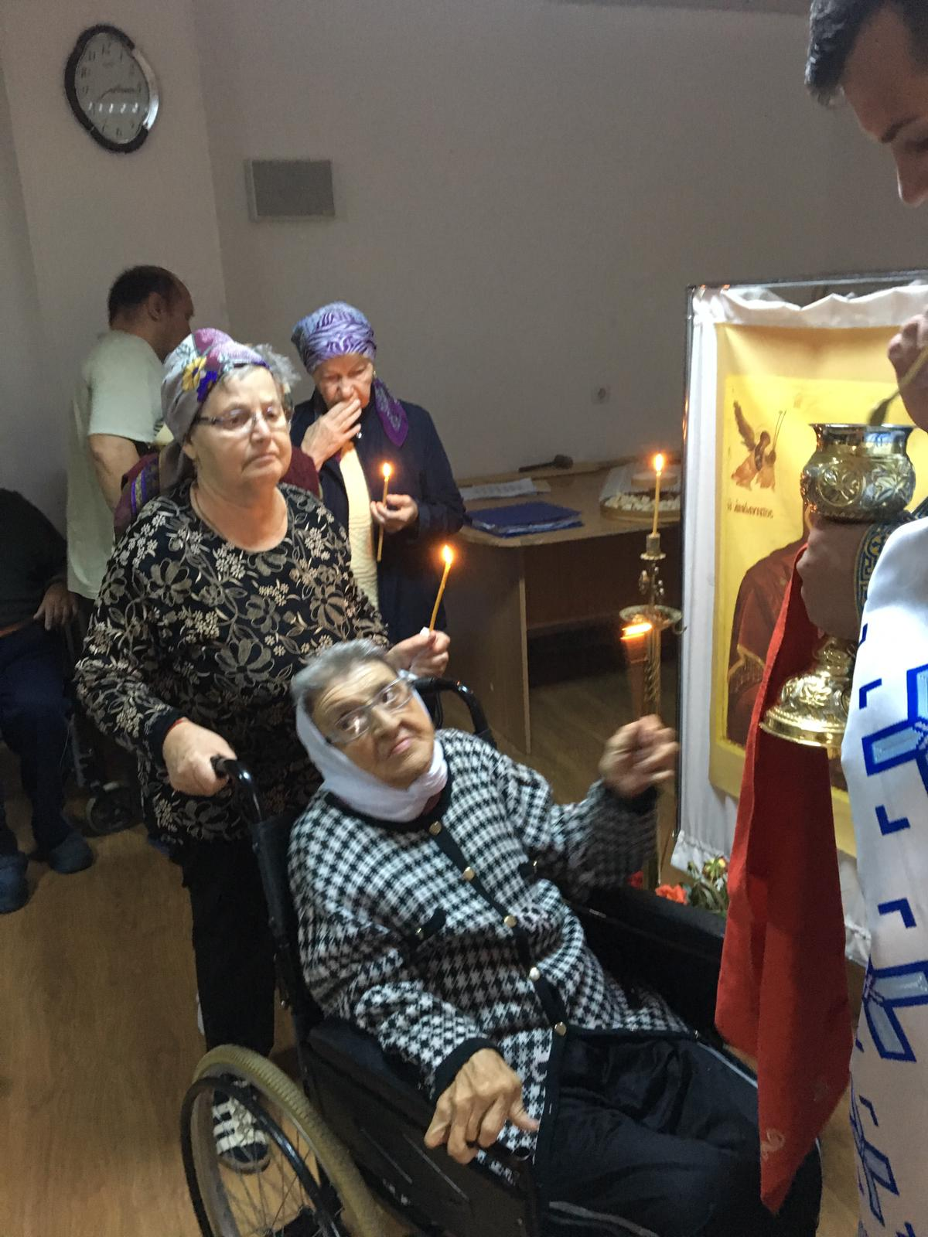
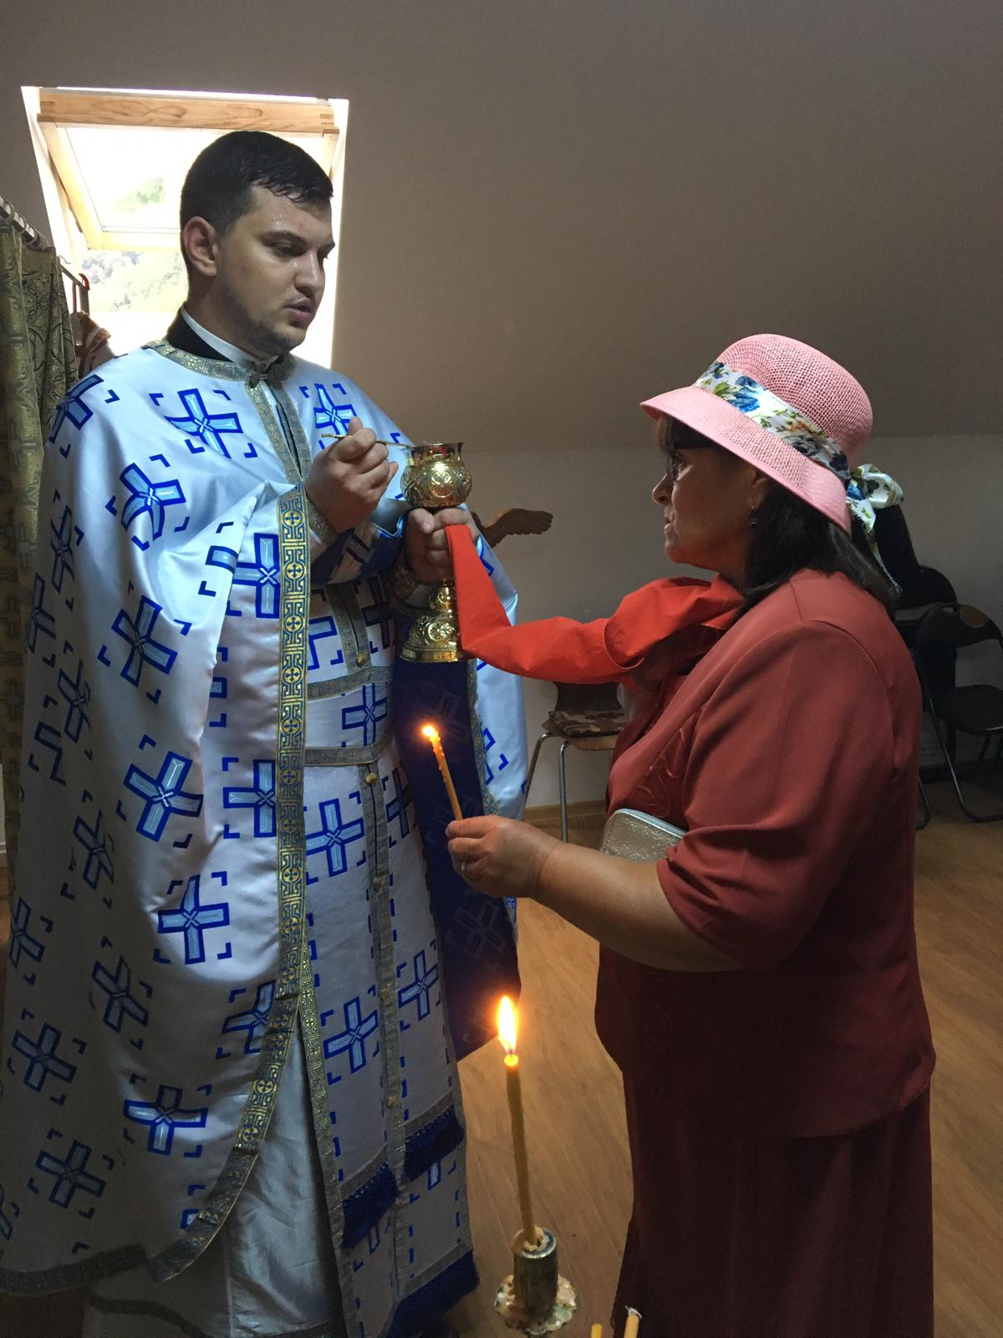

Slide 25
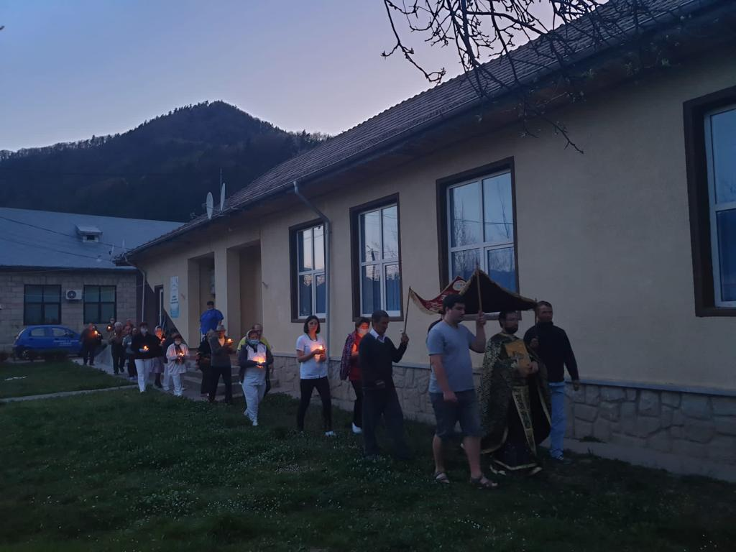

Slide 26
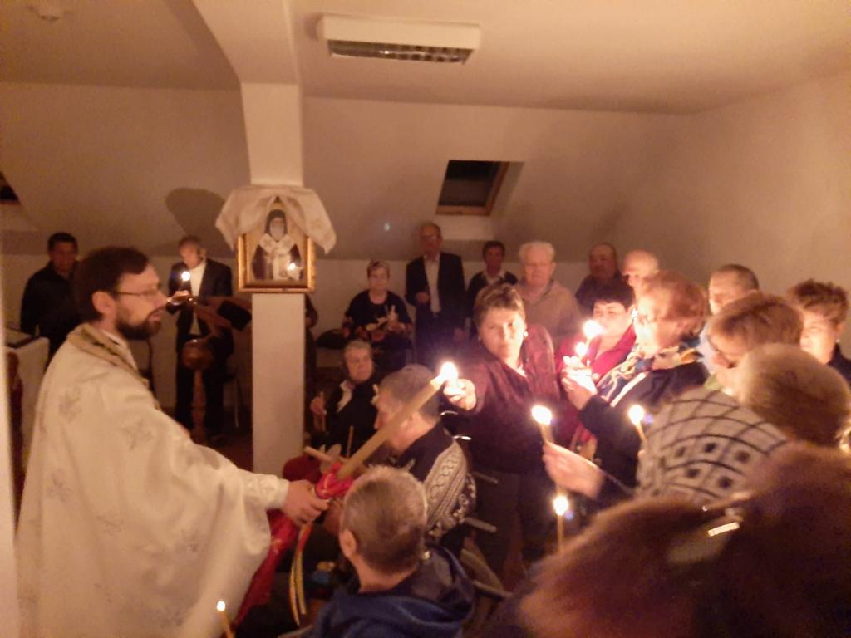

Slide 27
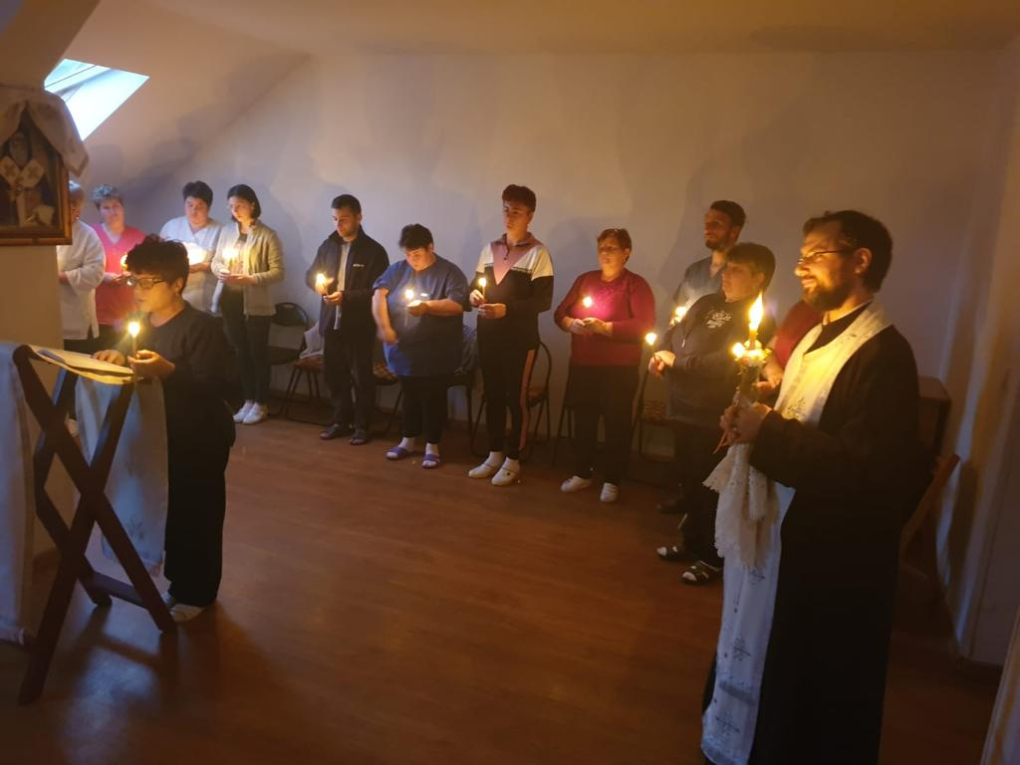

Slide 28
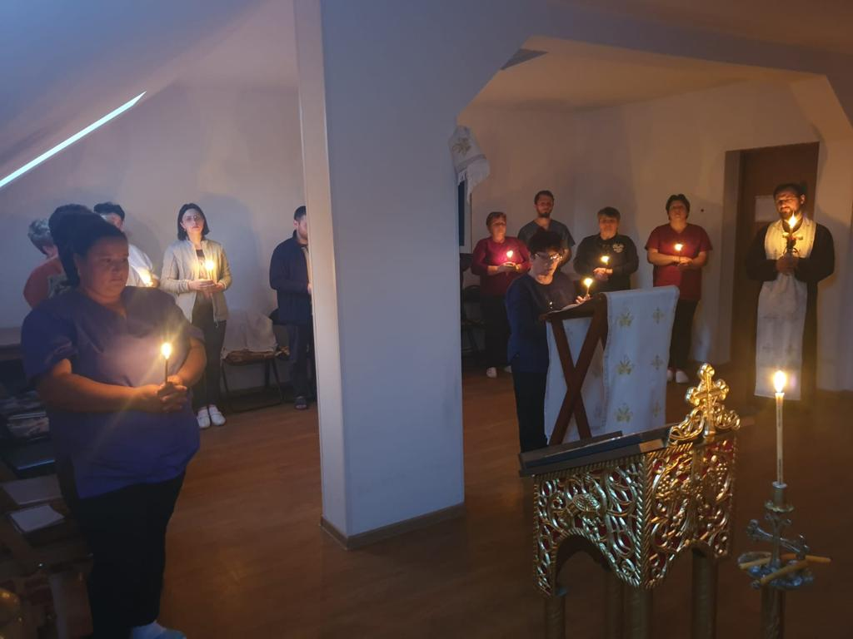

Slide 29
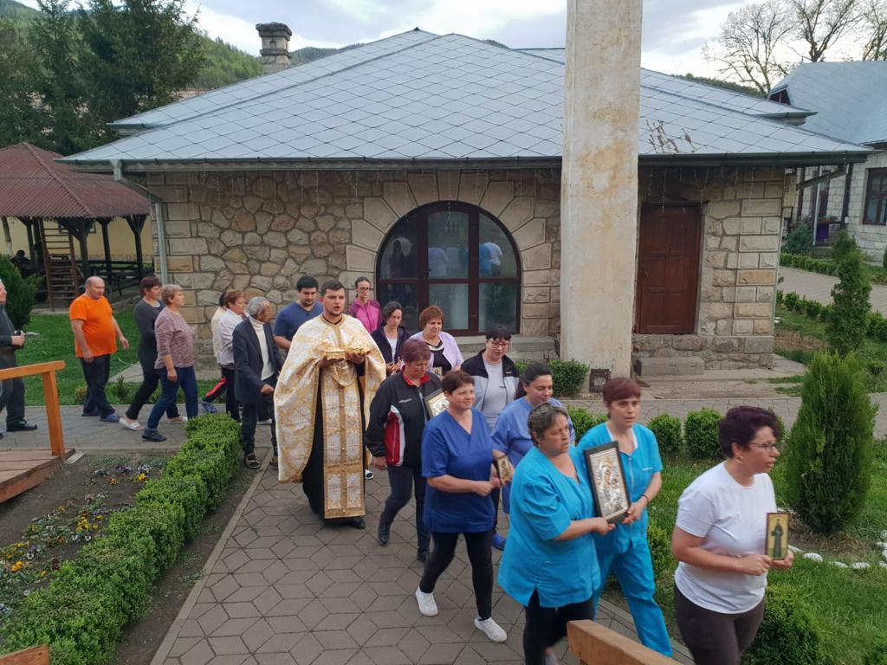

Slide 30
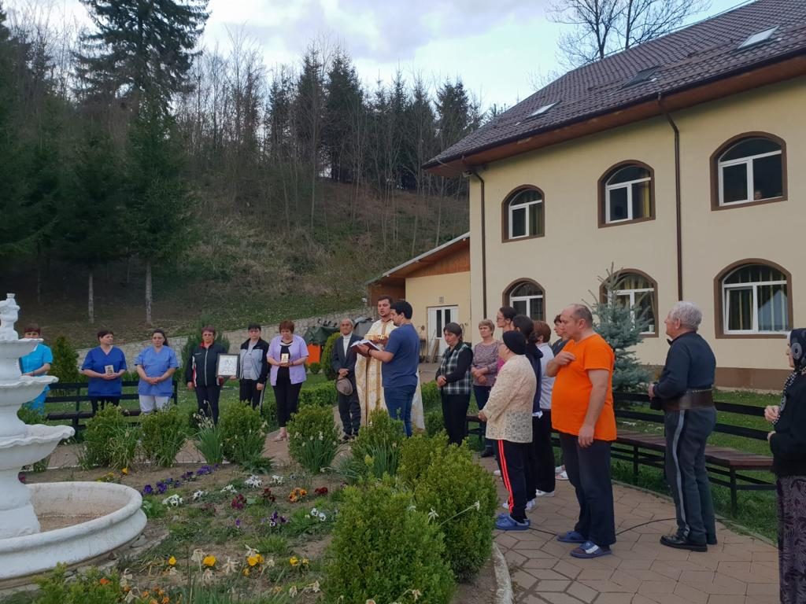

Slide 31
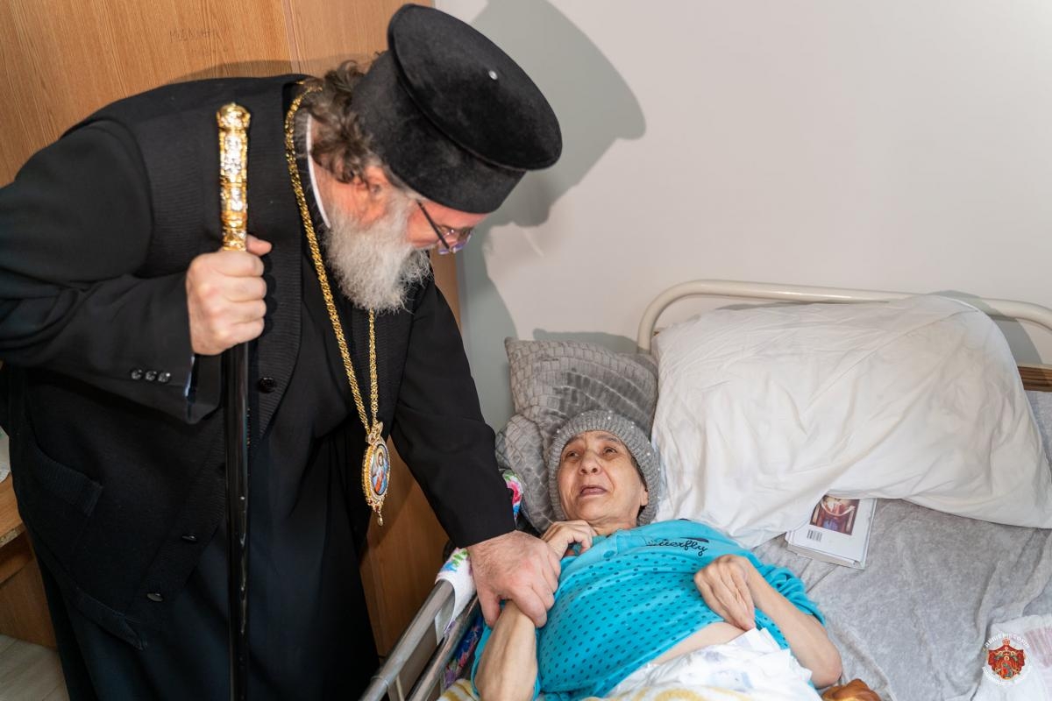

Slide 32
În realizarea acestui studiu, am avut grup țintă 100 de beneficiari (vârtnici cu polipatologii) și 50 de angajați ai Asociației „Sf. Voievod Ștefan cel Mare-Hârja”, având ca instrumente de cercetare chestionarul și ghidul de interviu

Slide 33
Chestionarul (ANEXA 1) este „un instrument de investigare, constând dintr-un ansamblu de întrebări scrise și, eventual, imagini grafice, ordonate logic și psihologic care, prin administrarea de către operatorii de anchetă sau prin autoadministrare, determină din partea persoanelor anchetate răspunsuri ce urmează a fi înregistrate”. (Ilarion Mâță, Resurse ...2019, p. 95)

Slide 34
Cum ați resimțit trecerea prin pandemie?
51% dintre respondenți au resimțit cumplit de greu trecerea prin pandemie.

Slide 35
2. Cine v-a fost alături în perioada pandemiei?
56% dintre respondenți au fost s-au simțit sprijiiți în perioada pandemiei de către personalul centrului.

Slide 36
3. Care au fost resursele supraviețuirii din această perioada?
66% dintre respondenți consideră că au supraviețuit acestei perioade cu ajutorul rugăciunii și al gândului la Dumnezeu.

Slide 37
4. A avut rugaciune un rol important în viața dumneavoastră în această perioadă de pandemie?
97% dintre respondenți consideră că rugăciunea a avut un rol foarte important în viața lor în această perioadă.

Slide 38
Interviul (ANEXA 2) este metoda utilizată de asistentul social, ce presupune, prin intermediul comunicării directe, culegerea datelor, diagnosticarea situației beneficiarului și sprijinirea acestuia, în vederea rezolvării problemei cu care acesta se confruntă. (Ilarion Mâță,Metode și tehnici..., p. 41)

Slide 39
Care este funcția dumneavoastră în acastă instituție?
Eșantionul meu la această cercetare a fost format din 50 de
angajați ai instituției din diferite domenii.

Slide 40
2. Perioada de carantinare, mai ales începutul pandemiei, v-a produs o
stare de panică, de teamă, chiar de moarte?
55% din respondenți au simțit panică la începutul pandemiei, 15% au
avut o reacție încurajatoare, 20 % au simțit atât neliniște, cât și teamă, iar
10 % stres și anxietate.

Slide 41
3. Care a fost răspunsul la această stare sufletească? V-ați rugat, ați simțit nevoia de a vă apropia mai mult de Dumnezeu?
Pentru 72% dintre intervievați, primul răspuns la șocul pandemiei a fost rugăciunea, iar restul de 28% au avut ca răspuns nevoia de a se apropia și de a vorbi cu Dumnezeu.

Slide 42
4. Care au fost procupările spirituale ale perioadei de carantină din starea de urgență națională când ați răms în această instituție?
La cea de-a 5-a întrebare, 59% au susținut că au participat la slujbele Sfintei Liturghii, 23% și-au făcut un program de citire din Psaltire, 10% au participat la rugăciunile de seară și 8% dintre ei au spus că au participat la slujbele de priveghere.

Slide 43
5. Ați unit rugăciunea unul pentru celelălat? Ati practicat rugăciunea de noapte și privegherea? Dar Rugăciunea lui Iisus sau Rugăciunea inimii, ați practicat-o?
90% dintre respondenți au răspuns la această întrebare că au practicat rugăciunea alături de toți ceilalți și că au trăit mai profund rugăciunea, 5% au practicat rugăciunea individual și restul de 5% rugăciunea de noapte și a inimii.

Slide 44
6. Ce sentimente religioase au fost cele care v-au dominat?
64% au simțit încredere, 25 % pace și 11% liniște sufletească.

Slide 45
7. Toată această experiență spirtuală a fost utilă într-o perioadă a sufeinței din afară instituției și din interiorul acesteia? Cum și-a pus amprenta acea perioadă duhovnicească asupra vieții de după carantină? S-a modificat în bine relația cu Dumnezeu și cu semenii?
40% dintre respondenți au răspuns că s-au apropiat mai mult de Dumnezeu și de oameni, 20% dintre ei au răspuns că merg la Taina Sfintei Spovedanii mai des, 15% au format legături mai strânse cu colegii, ceilalți 15% au simțit curaj și restul de 10% s-au apropiat mai mult de beneficiarii centrului.

Slide 46
În concluzie, putem afirma, din cele de mai sus, faptul că rugăciunea și comunicarea omului cu Dumnezeu reprezintă o variantă concretă de supraviețuire a omului contemporan în această perioadă nefastă (boli incurabile, pandemie, conflict armat și altele)
Atât angajații, cât și beneficiarii complexului rezidențial, respondenți ai studiului nostru, au susținut această afirmație prin răspunsurile lor.

Slide 47
ANEXA 1 - CHESTIONAR
1. Cum ați resimțit trecerea prin pandemie?
a. a fost cumplit de greu
b. a trecut destul de greu
c. nu a dificilș
2. Cine v-a fost alături în perioada pandemiei?
a. familia
b. personalul Asezamantului
c. prietenii
3. Care au fost resursele supraviețuirii din această perioada?
a. rugăciunea și gândul la dumnezeu
b. televizorul
c. rețelele de socializare
4. A avut rugaciune un rol important în viața dumneavoastră în această perioadă de pandemie?
a. Da, un rol extrem de important
b. nu cred că a contat prea mult
c. deloc
5. Cum v-ați rugat în această perioadă?
a. Împreună cu slujitorii Bisericii și ceilalți rezidenți
b. singur, în camera mea

Slide 48
ANEXA 2 – GHID DE INTERVIU
1. Care este funcția dumneavoastră în acastă instituție?
2. Perioada de carantinare, mai ales începutul pandemiei, v-a produs o stare de panică, de teamă, chiar de moarte?
3. Care a fost răspunsul la această stare sufletească? V-ați rugat, ați simțit nevoia de a vă apropia mai mult de Dumnezeu?
4. Care au fost procupările spirtuale ale perioadei de carantină din starea de urgență națională când ați răms în această instituție?
5. Ați unit rugăciunea unul pentru celelălat? Ati practicat rugăciunea de noapte și privegherea? Dar Rugăciunea lui Iisus sau Rugăciunea inimii, ați practicat-o?
6. Ce sentimente religioase au fost cele care v-au dominat?
7. Toată această experiență duhovnicească a fost utilă într-o perioadă a sufeinței dn afară instituției și din interiorul acesteia? Cum și-a pus amprenta acea perioadă duhovnicească asupra vieții de după carantină? S-a modificat în bine relația cu Dumnezeu și cu semenii?

Slide 49
Bibliografie
CETFERICOV, Serghei, Paisie – Starețul Mănăstirii Neamț, trad. Nicodim Patriarhul României, Edit. II, Mănăstirea Neamț, 1943, după Nestor Vorniceescu „Instituții pentru îngrijirea sănătății patronate de mănăstirea Neamț” în MMS (XXXVIII), nr. 5-6, 1962
GAVRILUȚĂ, Cristina, Bazarul comunicațional și lumile noastre în vremea pandemiei, Iași, 2020
GAVRILUȚĂ, Nicu, Viața, un ritual inițiatic, Ed. Junimea, Iași, 2020
ICĂ, Diac. Ioan I. Jr., Sfântul Simeon Noul Teolog- Cateheze- Scrieri II, Editura Deisis, Sibiu, 2003
MÂȚĂ, Pr. Dr. Ilarion, Metodologia cercetării sociale, Iași, 2019
STĂNILOAE, Pr. Prof. Dumitru, Viața și Învățătura Sfântului Grigorie Palma, Editura IBMBOR, București, 2006
VICOVAN, Pr. Ion, Istoria Bisericii Ortodoxe Române, Vol. II, Editura Trinitas, Iași, 2002
https://main.components.ro/uploads/12c6a09675620f589055800ba6ceceee/2016/09/Metode_si_tehnici_folosite_de_asistentul_social.pdf

Slide 50
VĂ MULȚUMESC PENTRU ATENȚIE!
DOAMNE AJUTĂ!

